Slide 1
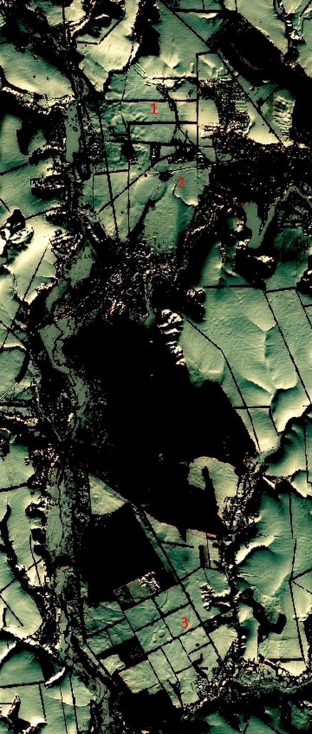
ИИ-аналитика спутниковой съёмки превращает 250 ПБ архива Maxar в детекции за часы — то, что раньше требовало дней.
Maxar Sentry · 2025
Платформа упреждающей разведки
250 ПБ
архив спутниковых снимков, 20+ лет
3 сенсора
оптика + радар + AIS судов · перекрёстное наведение
обнаруженное изменение
Часы после съёмки
не дни, как было до 2022
Контракт NGA Luno A D01
Sentinel-2 (ESA, Wikimedia Commons CC-BY-SA) — иллюстрация формата спутниковых данных, на которых работает Maxar Sentry.
Источники: Defense One, июнь 2025 · BusinessWire 20250625 · Military Aerospace 2025
Notes:
Представьте обычный понедельник мая 2026 года. Аналитик утром открывает сводку Maxar Sentry и видит около двух десятков аномалий, которые система автоматически пометила за прошедшую ночь. Среди них — пара зданий в новом порту в Африке, появившихся между съёмками с интервалом в восемь часов.
Что важно в этой картинке для нас, инженеров? Во-первых, аналитика была сделана не глазами человека. Maxar Sentry обучен на архиве объёмом около 250 петабайт спутниковых снимков высокого разрешения за два десятилетия, и его конвейер постоянно сравнивает свежие снимки с базовой линией. Во-вторых, человек всё ещё в петле: он смотрит на «before/after», подтверждает или отвергает гипотезу. AI ускорил Sense, но Decide и Act остались на людях. И в-третьих — это работает в часах от съёмки до сводки, а не в днях.
Этот кадр — не победа AI и не его поражение. Это маленький фрагмент длинной цепи, в которой одни звенья AI отдают людям, а в других звеньях люди сознательно оставляют контроль за собой. Именно эту цепь мы сейчас разложим как карту лекции.

Slide 2

09
Лекция 9 · AI в инженерных задачах · 3 курс
AI в авиакосмической отрасли и оборонном комплексе
75 минут · Q&A
Notes:
Это титульный слайд лекции 9 — седьмой отраслевой в нашем курсе и одной из двух (вместе с медициной), где цена единственной ошибки модели может измеряться не деньгами, а жизнями. В отличие от медицины, где регулятор единый — FDA или EU AI Act — в аэрокосмосе и обороне инженер одновременно встроен в три рамки: гражданская сертификация авиационного ПО, оборонная политика отдельной страны и международное право. Эти три рамки иногда совпадают, иногда конкурируют, и навык находить свой путь между ними — отдельная инженерная компетенция, которую мы будем тренировать сегодня. Тон лекции — trust-but-verify: не евангелизм и не диссидентство. Мы разбираем, что именно работает, где именно ломается и где именно проходит граница, которую инженер не пересекает по решению вендора, а только по решению государства и международного сообщества.

Slide 3
Карта лекции — 4 содержательных раздела плюс граница и сборка
0. Открытие
1. Sense
2. Decide
Hook + keystone OODA + glossary
Глаза в небе и на земле
От наблюдения к решению
12 мин
14 мин
3. Act
4. Граница
5. Сборка
Автономия на платформе
и регулирование (LAWS, UN GGE)
критерии, карьера, замыкание
14 мин
15 мин
6 мин
Центральный вопрос лекции:
Где в цепи Sense → Decide → Act AI даёт измеримое преимущество — и где он становится опасной автоматизацией?
Notes:
Структура лекции повторяет цепь OODA с одним важным добавлением: там, где звено Act обрезано регулированием, мы посвящаем отдельный раздел. Первый раздел — Sense. Это место, где AI работает лучше всего: данных много, ground truth относительно доступна, цена ложного срабатывания терпима. Здесь разберём спутниковую аналитику Maxar и BlackSky, edge-AI на орбите, predictive maintenance Rolls-Royce и Airbus Skywise, российский слой ТЕРРА ТЕХ и СКАНЭКС — а также три провала. Второй — Decide. Это самое тонкое звено: спрос на ускорение огромен, но галлюцинации больших языковых моделей и automation bias превращаются здесь из лабораторных феноменов в решения о жизнях людей. Здесь Palantir MSS, Scale Donovan, Helsing, Anthropic-Palantir partnership — и канонический разбор Lavender как «accuracy — не та метрика». Третий — Act. Хайп далеко впереди реальности. CCA, X-62A, Saker Scout, Geran-2 — реальные кейсы; MCAS как анти-паттерн safety-critical. Четвёртый — граница и регулирование. Лестница L1-L5, UN GGE, ICRC, Maven walkout и big-tech возврат, триада HITL/HOOL/HOTL. Пятый — сборка: семь критериев, карьерный угол, чтение, замыкание. Центральный вопрос внизу — держите его в голове по ходу всей лекции.

Slide 4
Шесть аббревиатур, без которых дальше не пройти
SAR
ATR
Synthetic Aperture Radar
Automatic Target Recognition
Активный радар, видит сквозь облака и ночью.
ML-классификатор объектов по сенсорному образу.
ISR
EW
Intelligence, Surveillance, Reconnaissance
Electronic Warfare
Зонтичный термин для разведзадач.
Радиоэлектронная борьба: подавление, обман, перехват.
LAWS
OODA
Lethal Autonomous Weapon Systems
Observe-Orient-Decide-Act
Летальные автономные системы, предмет UN GGE.
Цикл принятия решения Boyd 1976.
Остальные аббревиатуры (HITL, HOOL, HOTL, CCA, MCAS, IFF и др.) — расшифровка при первом упоминании по ходу лекции
Notes:
В этой лекции мы пользуемся шестью ключевыми аббревиатурами на каждом шагу. Этот слайд — не для запоминания наизусть; он работает как табличка-якорь. SAR — это радар с синтезированной апертурой; он формирует изображение по принципу пересчёта эха со множества положений антенны. Это главная альтернатива оптической съёмке для всепогодного мониторинга. ATR — автоматическое распознавание целей; это ML-классификатор, который по сенсорному изображению определяет тип и идентичность объекта. Главный «декорированный» термин в военной AI-рекламе. ISR — зонтичный термин для разведзадач: спутниковая, воздушная, наземная разведка плюс долгосрочное наблюдение. EW — радиоэлектронная борьба, класс действий по подавлению, обману или перехвату сигналов противника; именно EW обычно атакует AI-системы через сенсорный вход. LAWS — летальные автономные системы оружия; термин, вокруг которого идут переговоры в UN GGE. OODA — цикл Боуда, на котором построена вся эта глава. Остальные аббревиатуры — HITL, HOOL, HOTL, CCA, MCAS, IFF, AMRAAM, V-BAT, GNSS, FedRAMP, ROE, IHL — будут расшифрованы по первому упоминанию.

Slide 5



Три звена цепи. ИИ входит в каждое — но по-разному.
Гражданское ↔ Военное · одни модели, два контура применения
Sense
Decide
Act
• ИИ работает лучше всего
• ИИ как ускоритель аналитика — хорошо
• Узкие сценарии с пилотом-наблюдателем
• Эталонная разметка доступна
• ИИ как замена аналитика — плохо
• Полная автономия — маркетинг 2026
• Терпимая цена ложной тревоги
• Здесь LLM-хайп опаснее всего
• Большинство ударов — с оператором в петле
Бойд, ВВС США, 1976 — изначально модель воздушного боя; теперь универсальная рамка цикла принятия решений.
Notes:
Любая аэрокосмическая или оборонная задача — будь то перехват ракеты, корректировка курса по погоде, мониторинг изменений на территории — может быть разложена на одну и ту же цепочку шагов. Сначала надо увидеть: собрать сигналы из мира с сенсоров, камер, радаров, открытых источников. Это Sense. Затем эти сигналы надо проинтерпретировать и решить: классифицировать объект, оценить угрозу, выбрать вариант реакции. Это Decide. И наконец что-то сделать: дать команду оператору, развернуть систему ПВО, спустить дрон. Это Act.
Эту трёхзвенную модель в 1976 году сформулировал американский военный лётчик и теоретик полковник Джон Бойд. Полная аббревиатура — OODA: Observe — Orient — Decide — Act. Мы её используем как несущую ось всей лекции, упростив до трёх звеньев: Sense, Decide, Act.
Главное, что нужно унести с этого слайда: AI входит в каждое звено по-разному, и провалы случаются преимущественно на стыках звеньев. В Sense AI работает лучше всего — данных много, ground truth доступна, цена ошибки терпима. В Decide AI работает как ускоритель аналитика, но плохо как замена; здесь LLM-галлюцинации и automation bias масштабируются в крупные ошибки. В Act AI работает в узких сценариях с supervised pilots overhead, но полная автономия в бою в 2026 году — это маркетинг и переговорный концепт, не развёрнутая практика.

Slide 6
1
Sense — глаза в небе и на земле
Где AI работает лучше всего — и где он ломается даже здесь
12 минут · 5 рабочих кейсов · 3 провала · 2 критерия
0. Открытие
1. Sense
2. Decide
3. Act
4. Граница
5. Сборка

Slide 7




Sense — самое благополучное звено OODA: эталон есть, цена FP мала, слияние работает
Четыре типа сигнала
Почему здесь AI работает
Спутниковая съёмка
Телеметрия платформ
1
Доступная эталонная разметка
Снимки проверяются полевым выездом и историей.
оптика · мультиспектр · IR · SAR
двигатели · бортовые системы · вибро
2
Терпимая цена ложной тревоги
Лишний сигнал — время аналитика, не жизнь.
Радиосигналы противника
Открытые источники
SIGINT · ELINT · COMINT
соцсети · новости · AIS commercial
3
Слияние нескольких сенсоров
Снижает индивидуальную хрупкость моделей.
Notes:
Sense в нашей цепи — это сбор и первичная интерпретация сигналов о внешнем мире. В аэрокосмическом и оборонном контексте «сигнал» имеет четыре основных типа. Первый — спутниковая съёмка: оптика, мультиспектр, инфракрасное, радар с синтезированной апертурой. Второй — телеметрия с собственных платформ: данные с двигателей, бортовых систем, расход топлива, виброметрия. Третий — радиосигналы противника: перехват сообщений и анализ электромагнитной обстановки. Четвёртый — открытые источники: социальные сети, новости, коммерческие AIS-данные о судах.
Почему Sense — самое благополучное звено? Три причины, которые надо запомнить. Доступная ground truth: снимки спутников можно верифицировать полевым выездом или вторым сенсором; аномалии двигателей — послеполётным досмотром. Терпимая FP-цена: лишний alert на спутниковой аналитике — это потерянное время аналитика, не жизнь. И множество сенсоров: можно строить fusion — слияние нескольких источников, что снижает индивидуальную хрупкость каждой модели. Multi-sensor fusion — это структурное преимущество Sense над Decide и Act, к которому мы будем возвращаться весь раздел.

Slide 8
Maxar Sentry — упреждающая разведка в часах, не днях
Спутниковая съёмка + обнаружение изменений
250 ПБ
20+ лет данных
архив
NGA Luno A
Детекции от ИИ
главный контракт
3 сенсора
оптика + радар + AIS судов
слияние
Часы
не дни, не недели
Радарная (SAR) съёмка — пример класса данных Sentry; цифры 1, 2, 3 — отмеченные ИИ изменения. Источник: Wikimedia Commons, CC-BY-SA.
после съёмки
Без преувеличений: «AI-derived» в маркетинге означает оркестрацию классической компьютерной разведки + обнаружение изменений + межсенсорное наведение, а не одну фундаментальную модель.
Источники: Defense One июнь 2025 · BusinessWire 20250625
Notes:
К 2026 году в коммерческой спутниковой аналитике сложилась устойчивая четвёрка игроков. Maxar Sentry — самый яркий из них. Sentry запущен 25 июня 2025 года как «predictive intelligence suite». Под капотом — ML-модели над архивом около 250 петабайт снимков плюс мульти-сенсорное cross-cueing: электро-оптика, радар с синтезированной апертурой и автоматическая идентификационная система судов. Главный контракт — NGA, программа Luno A D01, в рамках которой Maxar обязан выдавать AI-генерируемые детекции самолётов, кораблей и техники в часах после съёмки. Anti-hype оговорка важна для инженерного слуха. Бренд «AI-derived detection» часто означает не один LLM-class model, а оркестрацию из классических методов компьютерного зрения, change detection и multi-sensor tipping. Это нормально и инженерно правильно — маркетинговый язык опережает технический. Когда вы будете оценивать вакансию или предложение от подобного вендора, помните: за словом «AI» может стоять и foundation model, и хорошо отлаженный pipeline классических методов. Это разные инженерные стеки.

Slide 9
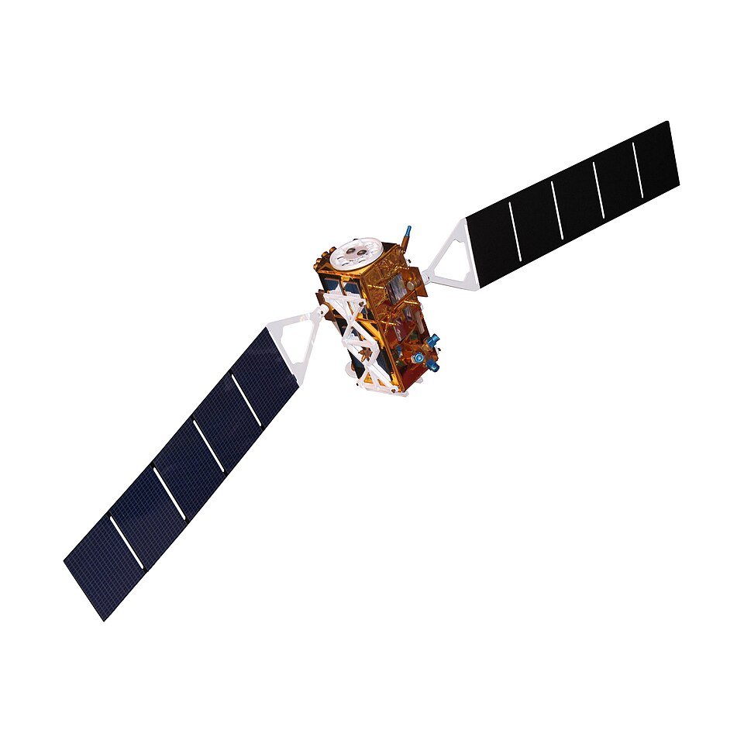
Спутниковая аналитика: четвёрка вендоров + ML прямо на орбите
Четыре коммерческих вендора:
Игрок
Подход
Тип
BlackSky Gen-3
Малые спутники · частая ревизия
EO + CV
Planet Labs Dove
Сотни спутников · ежедневное покрытие
EO
Capella Space
Радар — всепогодный
SAR
Sentinel-1 (ESA, фото — Wikimedia Commons CC-BY-SA)
ICEYE (Финляндия)
Радар коммерческий · Украина с 2022
SAR
Радар видит сквозь облака и ночью — структурное преимущество.
ML прямо на борту спутника (без передачи сырого сигнала на землю):
Демонстраторы
Промышленная телеметрия
Слежение за космосом
Гражданская аналитика
Φ-sat-2 (ESA) · авг. 2024
Lockheed Pony Express
Slingshot Agatha 2024 · поведение спутников
ТЕРРА ТЕХ / Роскосмос
Сценарий 2026-2028 — от «детекций за часы» к «упреждению до события». Источники: BlackSky 8-K 2024, Planet IR 2024, ESA 2024.
Notes:
Коммерческий рынок 2026 года формируют четыре игрока — BlackSky, Planet, Capella и ICEYE — с двумя разными классами сенсоров. BlackSky сделал ставку на малые спутники с высокой частотой повторной съёмки. Их Gen-3 спутники работают со Spectra AI — это свёрточная классификация и обнаружение изменений. Planet Labs — самая массовая сеть с сотнями малых спутников Dove и ежедневным глобальным покрытием. Главный контракт — NRO EOCL.
Capella Space и ICEYE — операторы радара с синтезированной апертурой. Преимущество радара — всепогодная съёмка, способность видеть сквозь облака и ночью. Главное применение — морское наблюдение, отслеживание «теневого флота», мониторинг военной инфраструктуры. Capella работает с NGA, ICEYE — финский оператор с активными контрактами в Украине и НАТО.
Структурный вывод: вы не выбираете «лучшего» вендора. Вы выбираете правильный сенсор и правильную частоту покрытия для вашей задачи. AI работает поверх этого выбора, а не вместо него.
Параллельно с большой коммерческой аналитикой развивается отдельная линия — машинное обучение прямо на спутнике, без передачи сырого сигнала на землю. Цель — снизить задержку и ширину канала: вместо мегабайтов сырого изображения передаётся килобайт сводки «вот тут изменение». Программы 2024-2026 года группируются в четыре категории. Демонстраторы: ESA Φ-sat-2 — европейский спутник с моделями, обновляемыми по телекомандам. Промышленная телеметрия: Lockheed Pony Express 2 — американский военный аналог. Слежение за космосом: Slingshot Agatha — система обнаружения аномального поведения спутников, развёрнута с 2024. TALOS — это другой продукт Slingshot, тренажёр для операторов Space Force, появился в июле 2025; на этом слайде мы говорим только про on-orbit tracking. Гражданская аналитика: ТЕРРА ТЕХ от Роскосмоса — аграрный и инфраструктурный мониторинг.

Slide 10



Российский слой Sense — ТЕРРА ТЕХ, СКАНЭКС, СПУТНИКС
ТЕРРА ТЕХ
СКАНЭКС
СПУТНИКС
• Дочерняя Роскосмоса (2017)
• Единственный прямой приём в РФ/СНГ
• 100+ кубсатов с 2013
• Агромониторинг в странах БРИКС (2024)
• Архив 3,5 млн+ снимков
• Зоркий-2М · 2,5 м · 4 спектр. канала
• Пространственные данные + ML
• Эксклюзив для Яндекс.Карт
• Sitronics 45 кубсатов 2024 (53% от РФ)
• Оговорка: метрики не публикуются
• Суд ограничил снимки >2 м
Оборонный российский Sense — открытых данных мало. Geran-2 — в Разделе 3; российский C2 — в Разделе 2.
Notes:
В российском контексте Sense развивается тремя путями, и публичная часть из этих путей — гражданская спутниковая аналитика.
ТЕРРА ТЕХ — дочерняя структура Роскосмоса, основана в 2017 году. Предоставляет digital services на пространственных данных. Главный публичный кейс — мониторинг сельскохозяйственных земель в странах БРИКС по соглашению 2024 года. Точный объём и эффективность не публикуются — это не PR в смысле «ничего нет», но и не полная transparency.
СКАНЭКС — единственная компания в РФ и СНГ, напрямую принимающая данные дистанционного зондирования Земли на собственные наземные станции. Архив — три с половиной миллиона снимков; эксклюзивный поставщик для Яндекс.Карт. Московский суд ограничил распространение снимков разрешением выше 2 метров — security restriction 2014 года.
СПУТНИКС — более 100 кубсатов с 2013 года. Главная констелляция — Зоркий-2М: три спутника на орбите плюс ещё три, мультиспектральная камера 2,5 метра и 4 спектральных канала. Sitronics Group развернул в 2024 году 45 коммерческих кубсатов — 53% всех российских развёртываний этого года.
В оборонном Sense российских открытых данных мало. Российский гражданский слой Sense ассимметричен западному: вендоров меньше, объём публикуемых метрик меньше, но реальные операционные кейсы есть.

Slide 11
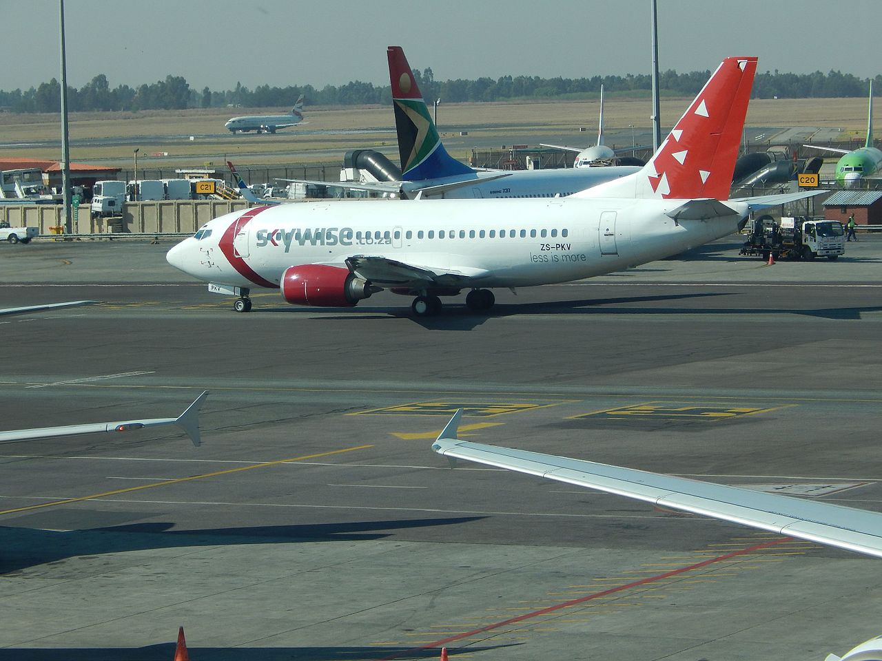
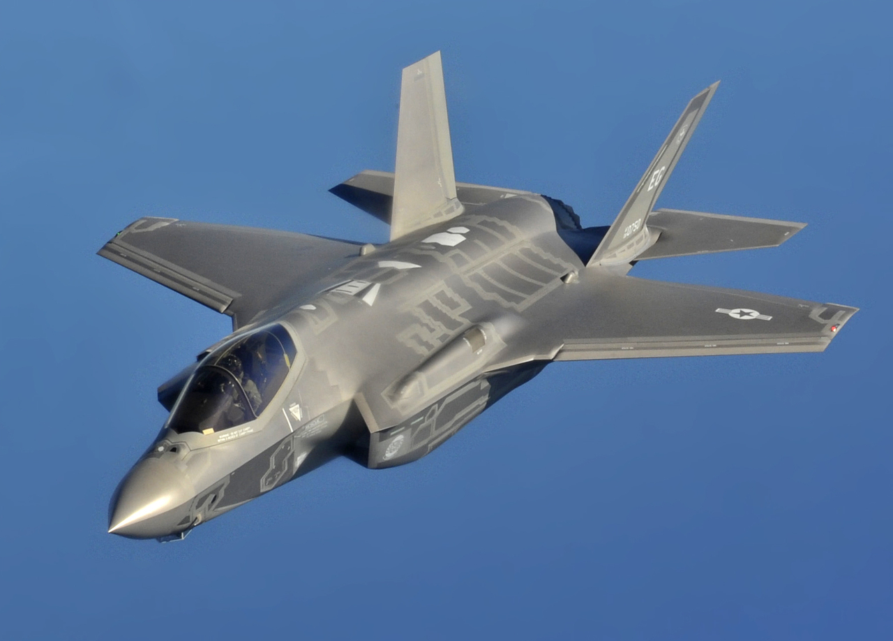
Прогностическое обслуживание — гражданский успех vs. оборонный провал
Гражданская авиация — работает
Оборонная авиация — провал F-35 ALIS
Skywise (Airbus): 11 600 самолётов подключены.
ALIS — Autonomic Logistics Information System.
~400
Списан в июне 2024 — нарушил все три условия:
событий/год предотвращены
✗
Быстрая обратная связь
у Rolls-Royce IntelligentEngine (цифровой двойник двигателя с 2018).
Сдвиг распределения видно за годы, не дни.
✗
Доступная разметка
Нет способа верифицировать тревоги — доверие падает.
✗
Цена FP ≤ цена FN
Ложные тревоги → персонал обходит через Excel.
$42–44 тыс./час
у F-35 — выше, чем у более сложного F-22 (~$33 тыс./час).
easyJet: −8,1 тонны топлива/ВС/год + 44 отменённых рейса предотвращены в июле 2024.
Преемник ALIS — ODIN: автономный режим + явный HITL для допуска полётов.
Источники: Airbus 2024, Rolls-Royce 2024, GAO-20-316, GAO-22-105128, Air & Space Forces 2024.
Notes:
Прогностическое обслуживание — это семейство задач: по телеметрии двигателей и систем предсказать отказ компонента и заменить его на плановом обслуживании, а не на аварийной посадке. В гражданской авиации это рабочая инфраструктура. Rolls-Royce IntelligentEngine вместе с TotalCare работает с 2018 года — это цифровой двойник каждого летающего двигателя плюс модели машинного обучения на телеметрии. Главная метрика — около 400 непланированных событий обслуживания предотвращаются в год. Airbus Skywise — более широкая платформа. К концу 2024 года к ней подключены около 11 600 самолётов. easyJet с использованием Skywise сообщил об экономии топлива около 8,1 тонны на ВС в год и о 44 предотвращённых отменах рейсов.
В оборонном секторе аналог — F-35 ALIS, и здесь история другая. К концу 2010-х ALIS превратился в источник проблем. Высокая ложноположительная активность: ALIS помечал самолёт как «нельзя лететь», когда никакой реальной проблемы не было. GAO в отчёте 2020 года сообщал, что неточные данные приводили к тому, что система сигнализировала о запрете полётов исправных самолётов. Враждебный интерфейс: пользоваться ALIS было настолько сложно, что персонал систематически обходил систему через Excel. Стоимость лётного часа к пику — 42–44 тысячи долларов, выше чем у F-22. Финальная версия ALIS вышла в июне 2024 года, начался переход на ODIN — государственное решение, с явно отделённой авторизацией полётов, с автономным режимом.
Урок номер один: прогностическое обслуживание в безопасностно-критичной области работает только при выполнении трёх условий: быстрая обратная связь, доступная эталонная разметка, цена ложной тревоги не выше цены пропуска. ALIS нарушил все три. ODIN строится в явной осведомлённости об этом нарушении. Урок номер два: тот же триплет применим к любой прогностической системе — от мониторинга турбин до диагностики промышленных линий.

Slide 12


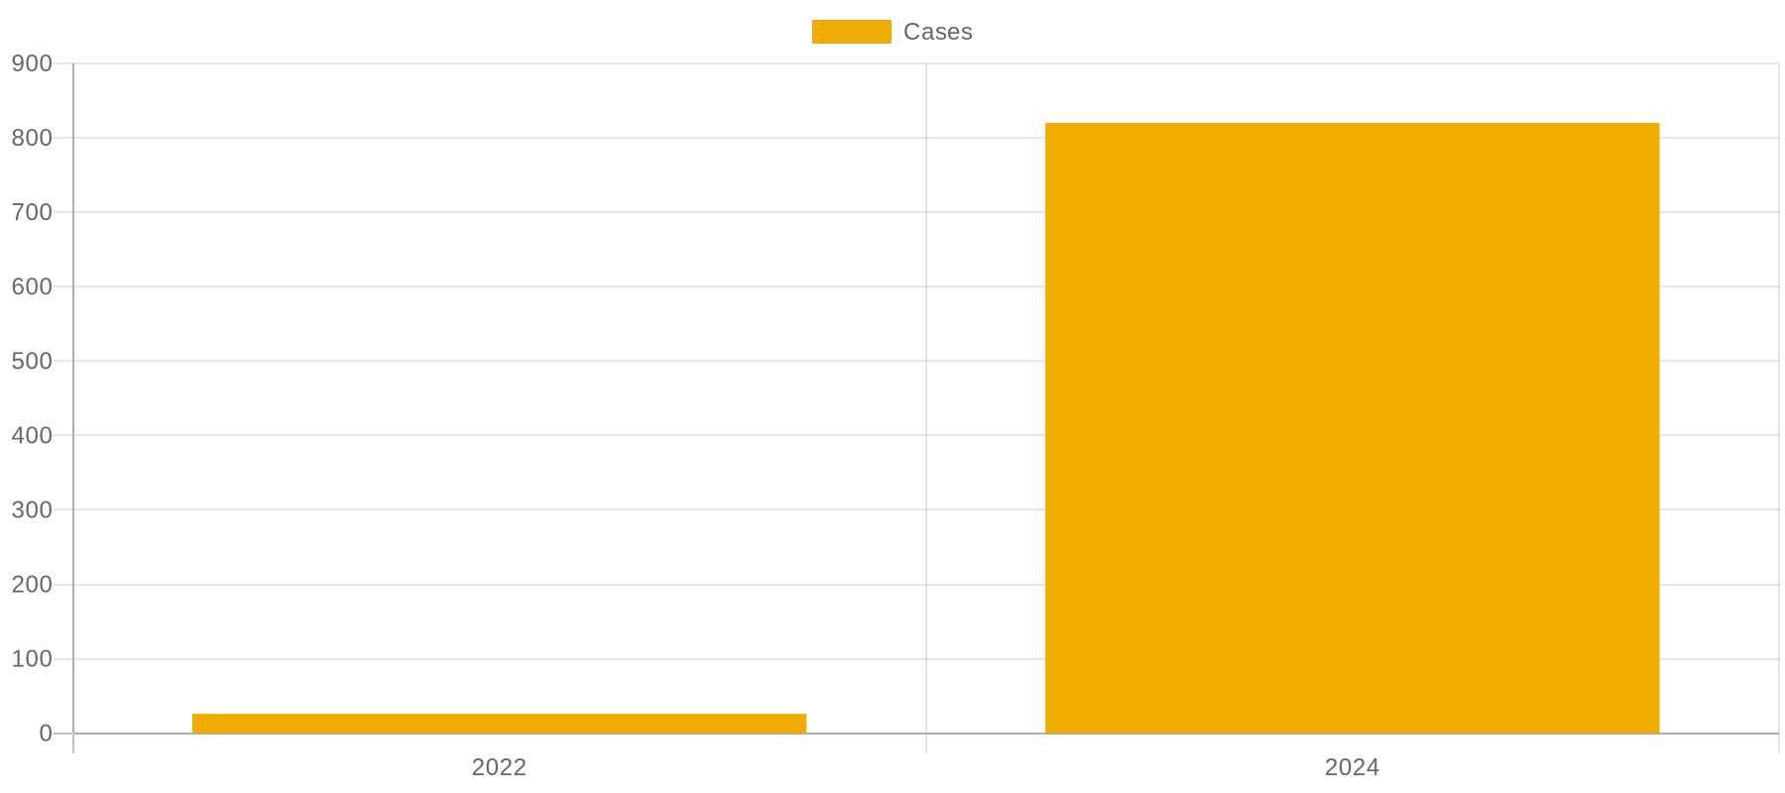
Атаки на SAR-классификатор + помехи GPS — точность обманчива, один источник хрупок
Атаки на SAR-классификатор
Подмена GPS на гражданской авиации
Дешёвые металлические уголковые отражатели в специальной геометрии обманывают классификатор
32× рост за 2 года (Латвия)
Танк + отражатели
SAR- классификатор
Неверная метка
Защита:
• Байесовская оценка неуверенности модели
Российские наземные РЭБ-системы («Красуха-4», «Борисоглебск-2»). Чёрное море, Восточная Европа.
• Обучение на состязательных примерах
• Маршрут отказа → передача человеку
Защита:
• Несколько систем (GPS+ГЛОНАСС+Galileo+BeiDou)
• Инерциальная навигация как резерв
Источник: Ye et al. 2023 (arXiv:2312.02912)
• eLORAN — наземная радионавигация
Побочный эффект: военный РЭБ распространяется на не-боевые цели. Защита спутниковой навигации — общее благо.
Notes:
Второй провальный кейс Sense — adversarial-атаки на SAR ATR. Идея проста: classifier обучен распознавать танки и пусковые установки по SAR-снимкам; противник размещает на технике дешёвые металлические рассеиватели в специальной геометрии, и classifier начинает неправильно классифицировать объекты. Урок. Стандартный benchmark accuracy обманчив для adversarial-доменов. Защита требует трёх вещей одновременно: Bayesian uncertainty estimates, adversarial training, и abstention pathway — модель эскалирует к человеку, а не выбирает «наиболее вероятный» класс.
Третий провальный кейс Sense — GPS-spoofing гражданской авиации. AI как таковой ни при чём — но кейс демонстрирует фундаментальную хрупкость GNSS-зависимых систем. По данным Латвии, в 2024 году зарегистрировано 820 случаев интерференции против 26 в 2022 — тридцатидвухкратный рост. Атрибуция к российским средствам РЭБ — Krasukha-4, Borisoglebsk-2; зона включает Чёрное море и Восточную Европу.
Урок. GNSS-only — это single point of failure. Защита — multi-GNSS, INS-fallback, eLORAN. Spillover-проблема: военный РЭБ-эффект распространяется на не-комбатантов: гражданские самолёты регулярно попадают в зоны искажённого GPS. Защита GNSS — collective good.

Slide 13
2
Decide — от наблюдения к решению
Где LLM-хайп опасен, и почему «точность» — не та метрика
14 минут · 5 кейсов · 3 провала (Lavender / Lancet / Vincennes) · 2 критерия
0. Открытие
1. Sense
2. Decide
3. Act
4. Граница
5. Сборка

Slide 14




Decide — звено, где LLM-хайп опаснее всего
«Точность 90 %» звучит хорошо до момента, когда 10 % — это тысячи человек.
Поток данных в Decide:
Слияние
План действий
Текст
Снимок
Карта
Телеметрия
10 % × 37 000 = 3 700
Lavender, Газа 2023–24. 90 % точности в задачах жизни и смерти = 3 700 человек, помеченных по ошибке. Метрика была не той.
Если потенциальная цена ошибки — человеческая жизнь, «точность %» — это показатель количества кошмаров, которые вы готовы принять.
Notes:
Decide в OODA — это переход от наблюдения к выбору действия. Семейство задач: mission planning, target identification, multi-source fusion, decision support для командира.
В отличие от Sense, где ML опирается на сенсорные features, в Decide LLM и foundation models обрабатывают смешанный input: текстовые отчёты, изображения, тактические карты, бортовые телеметрии. Это территория multi-modal foundation models — Anthropic, OpenAI, DeepSeek, Qwen, Palantir, Scale, Helsing.
Главный для нашего слуха момент я хочу проиллюстрировать одним числом: 10 процентов от 37 тысяч — это 3 700. Эта арифметика — это пред-просмотр канонического разбора Lavender. Если модель ошибается в 10 процентах случаев и применяется к 37 тысячам человек, ошибка масштабируется в тысячи людей. «Accuracy» как метрика проектировалась под симметрию FP и FN. В life-and-death это никогда не правда. FP — это жизнь невинного человека, и эта жизнь дороже, чем «упустить оперативника». Метрика «accuracy» обнуляется в этом контексте.

Slide 15
Decide — американский ландшафт вендоров (1/2)
Три главных игрока в системах поддержки принятия решений США, 2026:
Palantir MSS (Maven Smart System)
Scale AI Donovan → Defense Llama → Thunderforge
Anthropic + Palantir + AWS Claude 3/3.5 на IL6
США · L1 · поддержка
США · L1–L2
США · L1 · ноябрь 2024
$1,3 млрд
Mar 2025
IL6
потолок IDIQ-контракта Армии США до 2029
Thunderforge для INDOPACOM и EUCOM
Impact Level 6 — высший уровень US-облака
• Главный американский флагман
• Эволюция от текстовой LLM (2022) к
• Поворотная точка: AI-индустрия
• Слияние разведки + сводки для командиров
• планированию операций (2025)
• вернулась в оборону через 6 лет после
• Решение принимает человек, не ИИ
• Donovan — закрытые сети XVIII Airborne
• Maven walkout (см. Раздел 4)
• IDIQ — Indefinite Delivery / Indefinite Quantity
• Thunderforge — военные игры + варианты действий
• FedRAMP HIGH — авторизация облаков
Линия Maven (2017): утечка Google март 2018 → ~12 увольнений, 4000+ подписей → июнь 2018 контракт не продлён → подхватили Palantir, Anduril, Scale. Полный разбор — Раздел 4.
Источники: DefenseScoop 2024–2025 · DIU.mil март 2025 · Anthropic press ноябрь 2024.
Notes:
На рынок американских систем поддержки принятия решений в обороне к 2026 году вышли три крупных игрока. Важно понимать их сравнительно, а не каждого изолированно.
Первый — Palantir Maven Smart System. История начинается с Project Maven в 2017 году: программа анализа видео с БПЛА. В марте 2018 года утечка показала, что Google помогает программе; к июню 2018 года контракт с Google не был продлён под давлением сотрудников — подробнее в Разделе 4. Программа была подхвачена Palantir, Anduril и Scale. Контракты MSS: первый IDIQ на 480 миллионов в мае 2024 года; дополнение на 99,8 миллиона в сентябре 2024 года; увеличение потолка на 795 миллионов в мае 2025 года. Суммарный потолок — около 1,3 миллиарда долларов до 2029 года. IDIQ расшифровывается как Indefinite Delivery, Indefinite Quantity — это рамочный контракт, по которому заказчик может выбирать конкретные поставки по мере необходимости в пределах потолка. Уровень автономии MSS — L1, ассистирующий: ИИ выдаёт детекции и сводки, командир решает.
Второй — Scale AI. Эволюция из трёх продуктов в одной линии. Donovan на закрытых сетях XVIII Airborne Corps в 2022–2023 годах — это первый LLM, развёрнутый в US classified network, через него прошли более ста тысяч страниц приказов, разведсводок, оперативных документов. В ноябре 2024 — Defense Llama, дообученная Llama 3 на оборонном корпусе. В марте 2025 — Thunderforge для INDOPACOM (Индо-Тихоокеанского командования) и EUCOM (Европейского командования). Это уже планирование вариантов действий, движения войск, кораблей, самолётов. Уровень автономии — L1–L2.
Третий — Anthropic в партнёрстве с Palantir и AWS. Ноябрь 2024 — Claude 3 и 3.5 выведены на Impact Level 6, высший уровень секретности облака для американского правительства. Между Maven walkout 2018 года и этим партнёрством прошло шесть лет, и AI-индустрия прошла полный цикл от «отказа как принципа» до «оборонные контракты — критический revenue».
Главный инженерный вывод: оценивая оборонного ИИ-вендора, разделяйте две оси — возможности ИИ и уровни допуска инфраструктуры (FedRAMP HIGH, IL6, SCIF). FedRAMP HIGH — это Federal Risk and Authorization Management Program, высокий уровень. Обе оси важны, но это разные инженерные компетенции. Европейский и российский ландшафт — на следующем слайде.

Slide 16
Decide — европейский и российский ландшафт (2/2)
Один доминирующий европейский игрок плюс российский слой с оговоркой о доказательности:
Helsing (Германия)
Российский слой C2
Главный европейский игрок · уровень L2
Системы оперативного управления
€12 млрд
Открыто известные системы:
• Svod
оперативный обмен
оценка после Series D, июнь 2025
• Glaz
геопространственная платформа
Два продукта:
• Groza
управление группировкой
Altra
слияние данных БПЛА + наземных наблюдателей для боя
• ZOV Maps
карты приложение
Centaur
ИИ-пилот, испытания на Saab Gripen E (июнь 2025)
⚠ Оговорка о доказательности
Развёртывание с осени 2025. Независимая западная верификация ограничена (CSIS Bondar + российская пресса). Цитируем с явной меткой — не «верить», не «отвергать».
Главный инвестор — Prima Materia (Daniel Ek, со-основатель Spotify).
Инженерный вывод: оценивая оборонного ИИ-вендора, держите в голове ДВЕ оси — возможности ИИ и уровень допуска инфраструктуры (FedRAMP HIGH, IL6, SCIF).
Источники: Helsing IR июнь 2025 · CSIS Bondar 2026 · российская открытая пресса 2024–2025.
Notes:
Европейский и российский ландшафт. Сразу подчеркну: пропорция другая — в Европе один доминирующий игрок, в России — слой нескольких систем под общим зонтиком оперативного управления, и совершенно другой уровень независимой верификации.
Helsing — главный европейский игрок в обороне-AI. Базируется в Германии. Два ключевых продукта. Altra — слияние данных с БПЛА и наземных наблюдателей для наземного боя; это аналог Palantir-Maven на европейской стороне Атлантики. Centaur — ИИ-пилот; в июне 2025 года успешно прошли испытания на Saab Gripen E. Финансы: 600 миллионов евро раунд D в июне 2025; оценка после раунда — 12 миллиардов евро. Главный инвестор — Prima Materia под управлением Дэниэла Эка, со-основателя Spotify. Это интересный сигнал: технологический капитал из гражданского сектора уверенно перетекает в оборонный. Если ваш карьерный интерес — европейская defense-AI индустрия, Helsing и Министерство обороны Великобритании — главные адреса.
Российский слой — Svod, Glaz, Groza, ZOV Maps. Это система оперативного управления и геопространственная платформа, экспериментальное развёртывание с осени 2025. Источники о технических деталях — CSIS Bondar 2026 и российская открытая пресса. Независимая западная верификация ограничена, поэтому мы упоминаем эти системы с явной оговоркой о доказательности. Это методологический принцип: ни верить, ни отвергать, а маркировать уровень источника. То же самое мы будем делать с любыми данными из подобных источников в курсе.
Главный инженерный вывод тот же, что был на предыдущем слайде, но теперь виден полнее. Оценивая оборонного ИИ-вендора — американского, европейского или российского, — разделяйте две оси: возможности ИИ и уровень допуска инфраструктуры. FedRAMP HIGH, IL6, SCIF — это серьёзная инженерная работа, по объёму сравнимая с разработкой собственно ИИ-моделей. Эти две оси требуют разных инженерных компетенций, и обе одинаково важны.

Slide 17
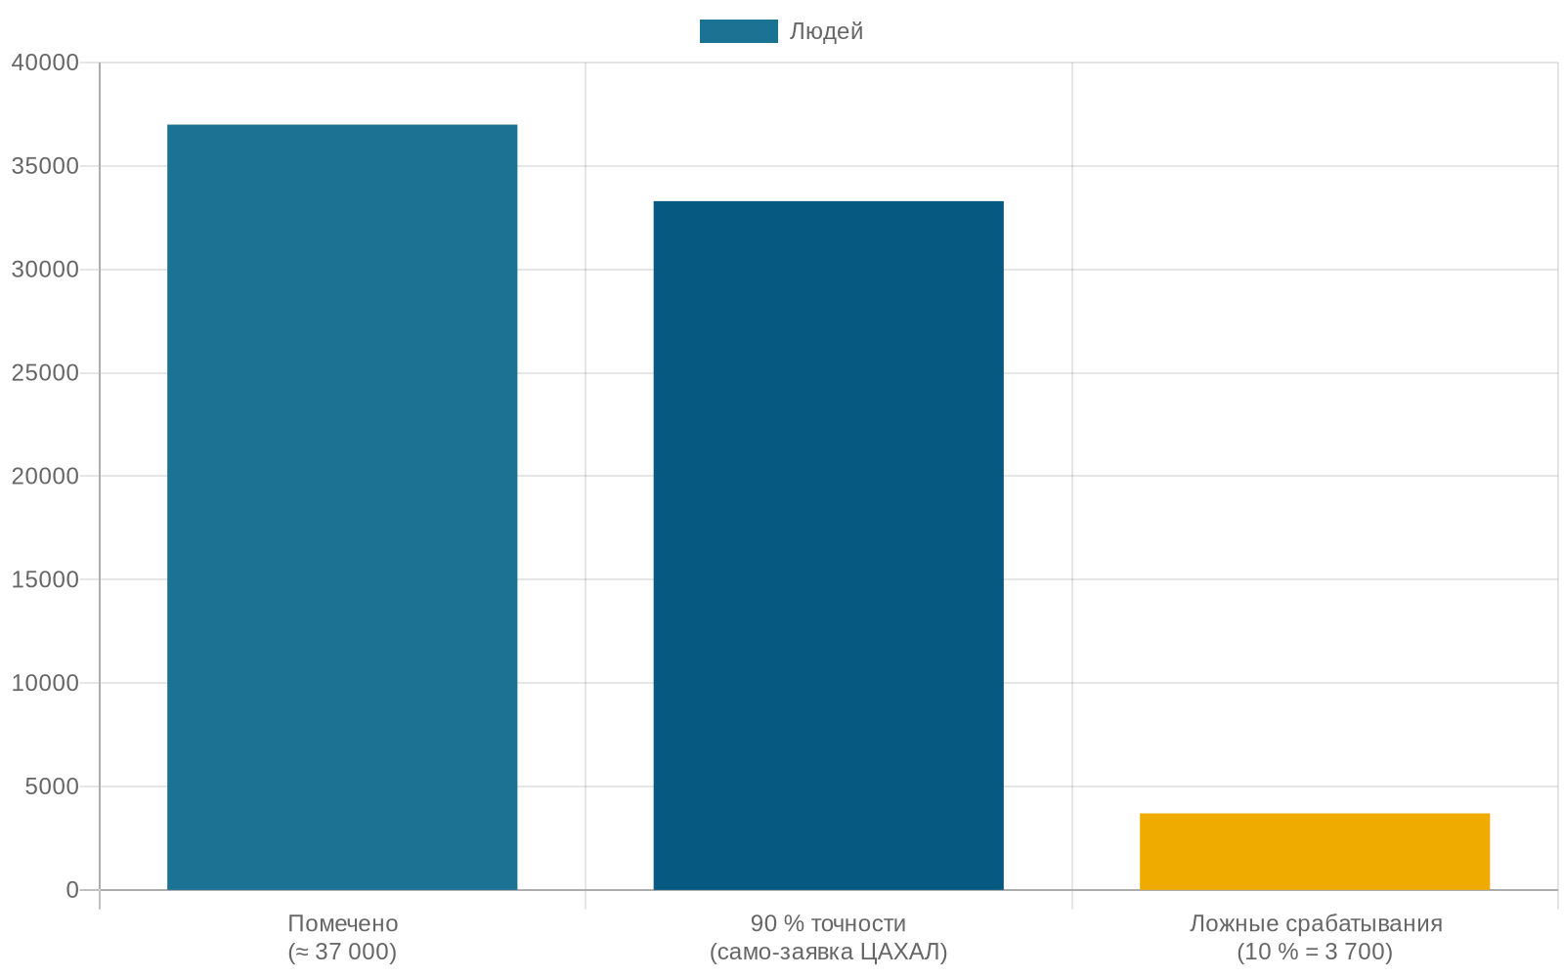
IDF Lavender — 37 000 помечены, точность 90 % → 3 700 ложноположительных
Урок 1: «Точность» — не та метрика
Цена FP × популяция × частота применения. Асимметрия FP/FN неприемлема.
Урок 2: ИИ снимает трение принятия решений
Темпы вырастают → качество обдумывания падает. В задачах жизни и смерти катастрофично.
Урок 3: «Человек в петле» ≠ «человек в решении»
20-секундная проверка = формальный HITL, функциональный HOTL.
20 секунд проверки на одну цель · до 15–20 гражданских жертв на одного младшего оператора
Источники: Abraham, +972 / Local Call (апрель 2024); ICRC, Lieber Institute, AOAV — academic разборы; IDF опровергает
Notes:
Главный педагогический провал звена Decide — IDF Lavender, AI-система массовой идентификации целей в Газе 2023-2024.
Что произошло. Lavender — AI-database, помечающая палестинских мужчин как «подозреваемых» по паттернам коммуникации. Около 37 000 человек помечено. По собственному признанию ЦАХАЛ, точность около 90% — то есть около 3 700 человек false positive. Среднее время review одной цели — около 20 секунд. Авторизованный «сопутствующий ущерб» — до 15-20 гражданских жертв на одного оперативника низшего звена.
Уроки три.
Урок первый. «Accuracy %» — не та метрика для life-and-death. Правильная метрика — false positive consequence × population × frequency. В медицине false negative дороже false positive — система настраивается на высокую sensitivity. В Lavender — наоборот: FP — жизнь невинного человека. Но система проектировалась под симметрию.
Урок второй. AI снимает фрикцию decision-making → темпы вырастают → качество deliberation падает. Снимая фрикцию, AI масштабирует не качество решения, а его скорость. В life-and-death катастрофично.
Урок третий. Human-in-the-loop не равно human-in-the-decision. 20 секунд проверки — это не review, это формальное подтверждение. Если HITL вырождается в подпись без осмысления, это HOTL под маской HITL. Engineering decision «сколько времени у оператора» — это формальная категоризация системы.
Альтернатива не «давайте сделаем Lavender точнее». Альтернатива — изменение архитектуры: AI ассистирует triage, human keeps authority с реальным временем на review. AI — accelerator, не decision-maker.

Slide 18

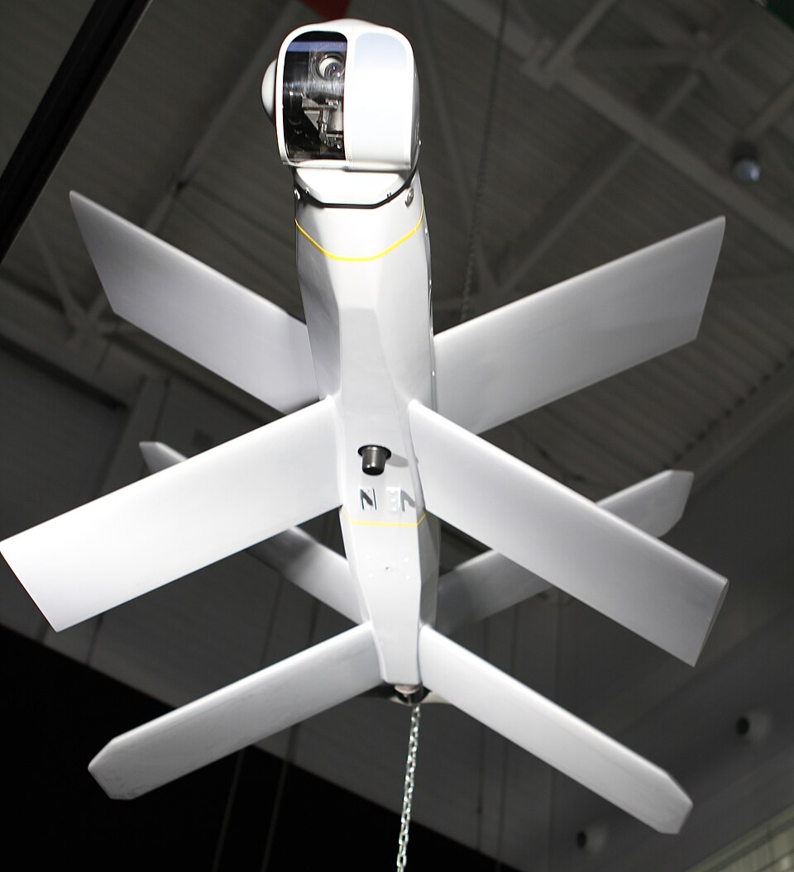
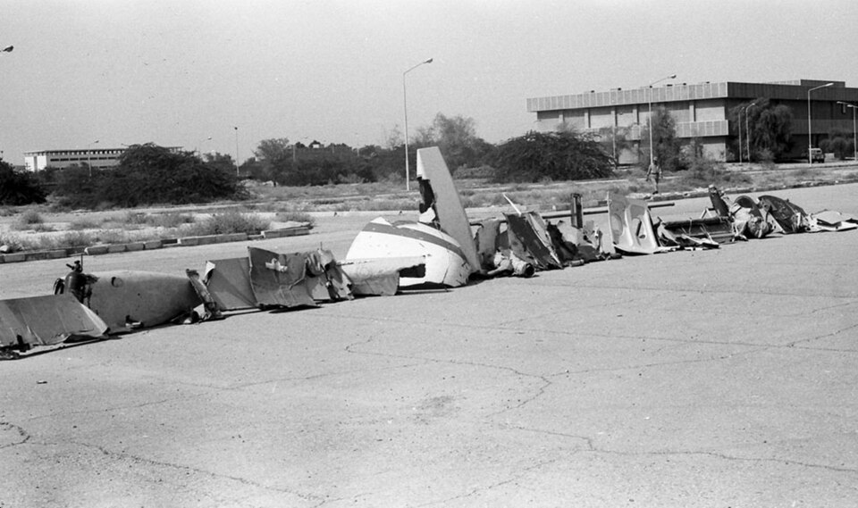
Откат Lancet (демо ≠ продакшен) + Vincennes 1988 (интерфейс под стрессом → LLM)
Российский «Ланцет»: откат автономии
Крейсер «Vincennes» / Iran Air 655
2022–2024 · канонический разбор «демо ≠ продакшен»
3 июля 1988 · 290 погибших
2022–23:
✓
Aegis зафиксировал траекторию как «набор высоты»
«сам найдёт и поразит цель» + ролики с подписью «захват»
2024:
Анализ CSIS / MWI: ИИ-наведение отключено в новых роликах
✗
Экипаж под стрессом доложил «снижается на нас»
Редкие случаи в обучающей выборке — это БОЛЬШАЯ ЧАСТЬ реального поля боя: пыль, дым, РЭБ, новые маскировки.
2 ракеты SM-2 → 290 погибших
Мостик к LLM:
LLM выдаёт уверенный гладкий текст → оператор под давлением склонен принять. Уверенная чепуха в задачах с высокой ценой ошибки.
Альтернатива:
Оператор в петле + автоматизированное удержание цели. Без полной автономии до боевого подтверждения.
Производительность модели в узком распределении не переносится на полную изменчивость боя.
Источники: CSIS 2025 Lancet · USNI Proceedings Jul 2018 · Foreign Affairs 2024
Notes:
Второй провал звена Decide — Russian Lancet ATR rollback, 2022-2024. Канонический кейс для LO2: отличить демо от продакшена.
Маркетинг 2022-23: «autonomously find and hit target», видео с интерфейсом «Target Locked». Анализ CSIS / MWI 2024: AI-guidance off после первоначальных развёртываний. Последние video drops без autonomous-locking UI. Гипотеза: premature product rollout с последующим recall. ATR работал в demo-conditions, но не в реальных: пыль, дым, EW, новые маскировки. Это урок не Lancet-specific. ML performance в narrow distribution не переносится на full battlefield. Применимо ко всем ATR-системам, drone autonomy claims, autonomous targeting рекламам.
Третий провал — USS Vincennes 1988. 3 июля крейсер сбил иранский гражданский Airbus A300, погибли 290 человек. Aegis-система корректно записала track как climbing — характеристика гражданского самолёта. Операторы под стрессом доложили «descending into attack». Не баг алгоритма — automation выполнил работу. Сбой на интерфейсе под combat stress.
Почему это про LLM. В современных LLM-системах структурно похожая проблема: LLM выдаёт fluent confident output — текст хорошо написан и звучит уверенно, — и оператор под временным давлением склонен принять его, не верифицируя источники. Confident BS = high-risk confident BS в high-stakes. Урок 1988 года прямо применим к 2026.

Slide 19
3
Act — автономия на платформе
Где хайп далеко впереди реальности — но применение всё-таки растёт
14 минут · 6 кейсов · 3 провала (MCAS / Patriot / Replicator) · 2 критерия · российское двойное применение
0. Открытие
1. Sense
2. Decide
3. Act
4. Граница
5. Сборка

Slide 20
Act — звено, где хайп далеко впереди реальности
Большая часть боевых применений — с оператором в петле или с полу-автоматикой, не полностью автономно.
Лестница автономии (предварительный обзор):
L1
L2
L3
L4
L5
Помогающий
Полу-автомат
Под надзором
Авто-применение
Полная LAWS
Большая часть Act в 2026 — L2–L3, не L4–L5.
$300
↔
$3 млн
Асимметрия противодействия дронам — дешёвый БПЛА против Patriot. Замена ракеты за $3 млн на ИИ-защиту периметра — взрывной рост Act в 2026.
Notes:
Act в OODA — это последнее звено: AI исполняет действие, не только наблюдает или рекомендует. Pilot-class autonomy, swarm coordination, counter-drone autonomy, industrial robotics.
Adoption растёт быстро по числу платформ, но большая часть combat-strikes остаётся operator-in-loop или semi-auto terminal guidance. «AI заменит пилотов» — overhyped; «AI заменит наводчиков» — overhyped; «AI заменит командиров» — overhyped. Реальность — collaborative pilots с supervised AI.
Особое место в Act — counter-drone autonomy. Главная причина роста — асимметрия: 300-долларовый дрон против 3-миллионной зенитной ракеты Patriot. Заменить три миллиона на сравнимый по цене AI-perimeter-defence — это инженерная и экономическая необходимость, и это пространство explosive growth в 2026.
Когда вы оцениваете defense-AI вакансию или продукт, держите в голове эту cost-asymmetry. Если экономика боя сместилась в сторону «дешёвый attacker против дорогой defence», AI оказывается основным механизмом перестройки.

Slide 21
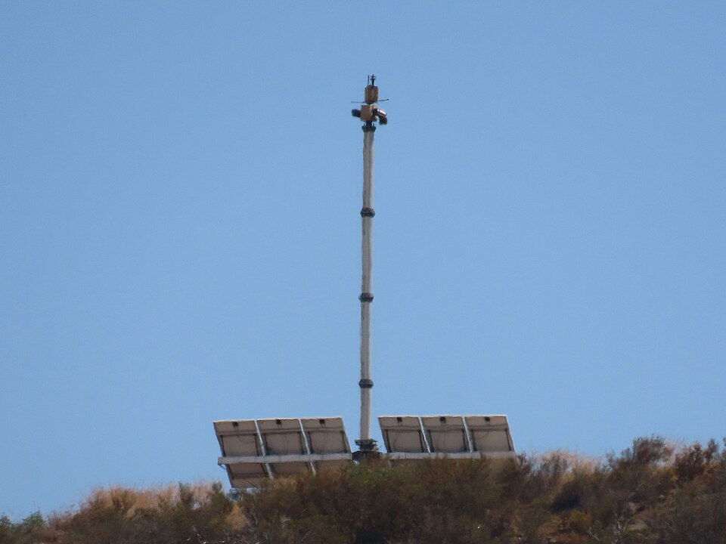
Anduril Fury YFQ-44A — CCA Increment 1, уровень L3 (под надзором)
YFQ-44A · Fury (ОТА Anduril)
L3
CCA (Collaborative Combat Aircraft) · первый полёт 31 октября 2025
Автономия под надзором
ИИ исполняет внутри заранее заданных границ; пилотируемый ведущий — на надзоре.
Март 2026 · серийное производство
Arsenal-1, Огайо · $1 млрд инвестиций
На фото — Anduril Sentry (Wikimedia Commons, CC-BY-SA). YFQ-44A фотографий в публичном доступе мало.
Характеристики:
Стек автономии
• Высота: до 50 000 футов
• Скорость: 0,95 Маха · перегрузка 9g
Hivemind (Shield AI) + Lattice (Anduril OS)
• Двигатель: Williams FJ44-4M (4 000 фунтов тяги)
• Вооружение: AIM-120 AMRAAM
Источники: Wikipedia YFQ-44 · Air & Space Forces 2026 · The Aviationist March 24 2026
Notes:
Anduril Fury YFQ-44A — главная американская ставка на автономию в воздухе. CCA расшифровывается как Collaborative Combat Aircraft — программа ВВС США по созданию беспилотных ведомых, летающих рядом с пилотируемыми истребителями. Fury YFQ-44A — Increment 1, первая серийная итерация программы.
Спецификации: высота до 50 000 футов, скорость 0,95 Маха, перегрузка 9g, двигатель Williams FJ44-4M на 4 000 фунтов тяги. Главное вооружение — AIM-120 AMRAAM. Первый полёт состоялся 31 октября 2025. Серийное производство стартовало в марте 2026 года на новом заводе Arsenal-1 в Огайо — миллиард долларов инвестиций.
Управляется Fury стеком: Hivemind (Shield AI autonomy stack) плюс Lattice (Anduril proprietary OS для autonomous mesh-coordination). Уровень автономии — L3, Supervised autonomy: AI executes в pre-authorised envelope, wingman сверху supervises.
Что вынести: 2026 год — первый год CCA serial production. Стандартом для defense-AI в воздушных платформах становится L3 Supervised: AI делает работу, человек сверху смотрит, человек авторизует key decisions.

Slide 22
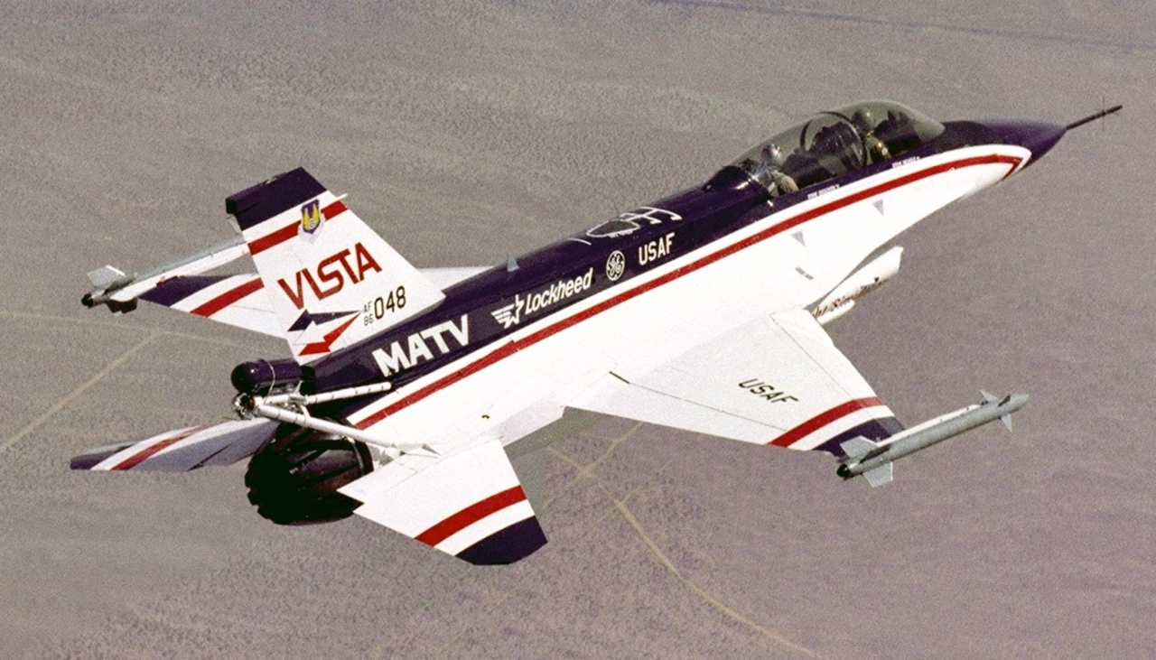
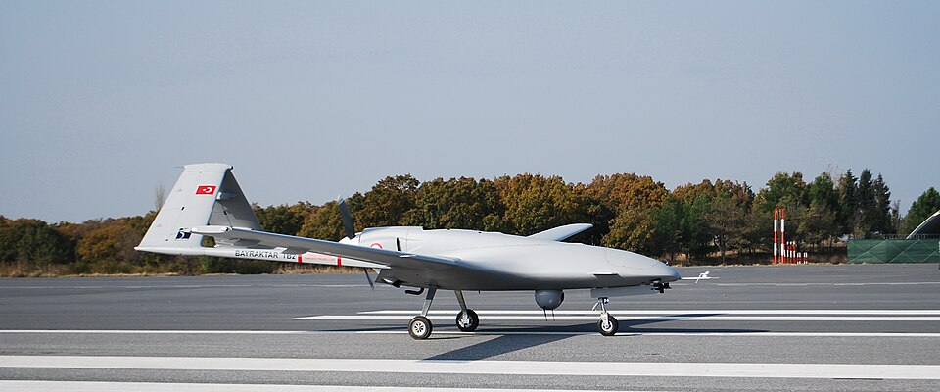
X-62A VISTA (сент. 2023, дуэль) + Saker Scout (Украина, боевой опыт)
DARPA X-62A VISTA
Saker Scout (Украина)
Модифицированный F-16 · управляет ИИ-агент
Боевой опыт · уровень L2 «полу-автомат»
Дек. 2022
Начало испытаний
На фото — Bayraktar TB2 (Wikimedia CC-BY-SA) как иллюстрация класса.
Сент. 2023
Первая ИИ-дуэль с F-16: 600 м @ 1 200 миль/ч
64
автономно идентифицируемых цели
Май 2024
Секретарь USAF Кендалл летал в ИИ-X-62A
~10 км
дальность
Brave1
300+ AI-разработчиков
Без преувеличений:
Узкий сценарий, дуэль 1-на-1, бой BVR (вне визуальной дальности) исключён, расход топлива и ROE (правила открытия огня) не учитывались.
Декабрь 2024 — первая полностью беспилотная наземная операция; 2025 — БПЛА-носитель с 2 FPV на 300 км.
Источники: DARPA 2024 · The Aviationist 2024 · MWI 2025 · CSIS 2025 · Kyiv Independent 2025
Notes:
DARPA ACE X-62A VISTA — первый в мире AI-vs-человек воздушный бой в реальном времени. Хронология: декабрь 2022 — начало испытаний; февраль 2023 — 12 полётов в Эдвардсе; сентябрь 2023 — первый AI-vs-manned F-16 dogfight: 2 000 футов nose-to-nose на 1 200 миль/ч; май 2024 — секретарь USAF Кендалл лично летал в AI-управляемом X-62A. 100 000+ строк flight-critical software; 21 испытательный полёт.
Anti-hype: X-62A — narrow scripted scenario. Один-на-один dogfight в известной зоне, BVR-критерии исключены, fuel management не покрыт, ROE не учитывался. «AI заменит пилотов» в 2026 — маркетинговая экстраполяция от узкого demo. Реальность ближе к collaborative supervised CCA (Fury) — wingman, не replacement.
Saker Scout — один из combat-tested AI-loitering munitions. Идентифицирует до 64 целей; дальность около 10 км; CV-классификация для target ID; EW-resistant. Часть Brave1 — государственной платформы Украины (300+ AI dev). Первый полностью unmanned ground operation — декабрь 2024 (UGV + FPV без пехоты). В 2025 — AI-mother-drone, доставляющая 2 AI-FPV strike дрона за 300 км.
Уровень — L2, Semi-auto perception. AI рекомендует target lock, оператор подтверждает. Именно Saker, а не X-62A, представляет настоящее лицо Act-автономии в 2026 году: L2, не L4-L5.

Slide 23
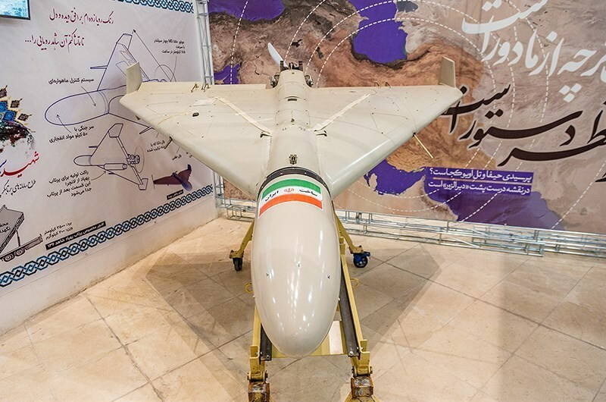
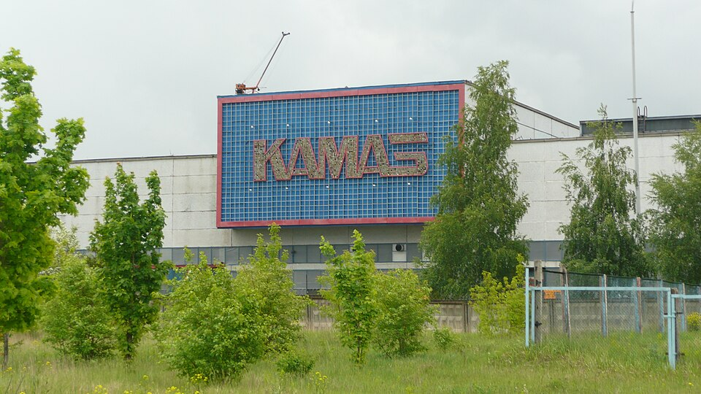
Российский Act — Geran-2 (оборона) + Cognitive Pilot (гражданское двойное)
Geran-2 — эволюция
Cognitive Pilot — гражданское применение
Российская модификация иранского Shahed-136 (loitering munition)
СП Сбера + Cognitive Technologies (Москва)
~2 700–3 000 / мес
к концу 2025
>26 000
произведено к весне 2025
>40 000
план к концу 2025
Shahed-136 (исходник для Geran-2)
Бортовой стек (по анализу обломков):
КАМАЗ — целевая платформа Cognitive Pilot для агро- и грузоперевозок.
• NVIDIA Jetson — бортовой компьютер
Применения:
• Камеры высокого разрешения + тепловизор
• КАМАЗ-комбайны, тракторы СберАгро
• FPGA для защиты от помех РЭБ
• Городской транспорт · железная дорога
• 2026 — головка наведения на радиоизлучение (ожидается)
До 50 000 систем/год (план)
Цепочка поставок: 1 111 серверов Dell PowerEdge XE9680 через индийскую Shreya Life Sciences в апреле–августе 2024.
Не указан как оборонный поставщик в открытых источниках. Те же CV+LiDAR — в CAD/CAM (Лек 6) и в промавтоматизации (Лек 14).
Источники: CSIS Bondar 2026 · Tom's Hardware 2024 · Fortune 2026 · TASS 2024 · Cognitive Pilot 2025
Notes:
Geran-2 — российская модификация иранского Shahed-136, производится на Алабугской ОЭЗ. К концу 2025 — около 2 700-3 000 в месяц. Общий объём >26 000 к поздней весне 2025, план >40 000 к концу года. Эти цифры — [VFY-day-of].
AI-эволюция: wreckage-анализ показывает NVIDIA Jetson onboard, high-res камеры, тепловизионные модули, FPGA для EW-resistance. В 2026 появился anti-radiation seeker.
Caveat по «автономии». Wreckage подтверждает onboard ML, но реальная роль autonomous decision quality vs operator override — unclear. Большая часть strikes — operator-guided + GPS-guided. «Autonomy» в смысле «решает сама» — overstated.
Supply-chain каверз. 1 111 серверов Dell PowerEdge XE9680 через индийскую Shreya Life Sciences в апреле-августе 2024. Это и риск для адверсаров, и инженерный урок: hardware supply-chain — strategic risk.
Cognitive Pilot — civilian dual-use balance. JV Сбер плюс Cognitive Technologies. Применения: КАМАЗ-комбайны, тракторы СберАгро, городской транспорт, железная дорога. Stack: CV + радар + LiDAR. План — до 50 000 систем/год. НЕ identified as defense supplier. Те же стеки работают в CAD/CAM (Лекция 6) и в промышленной автоматизации (Лекция 14).

Slide 24
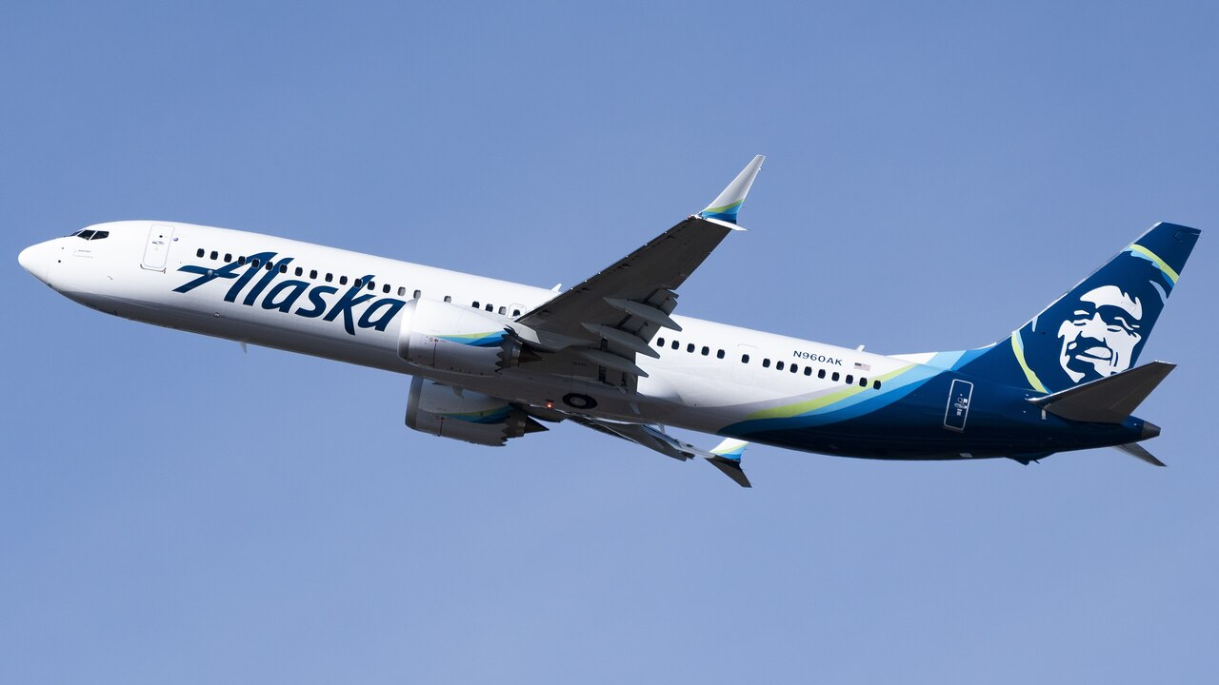
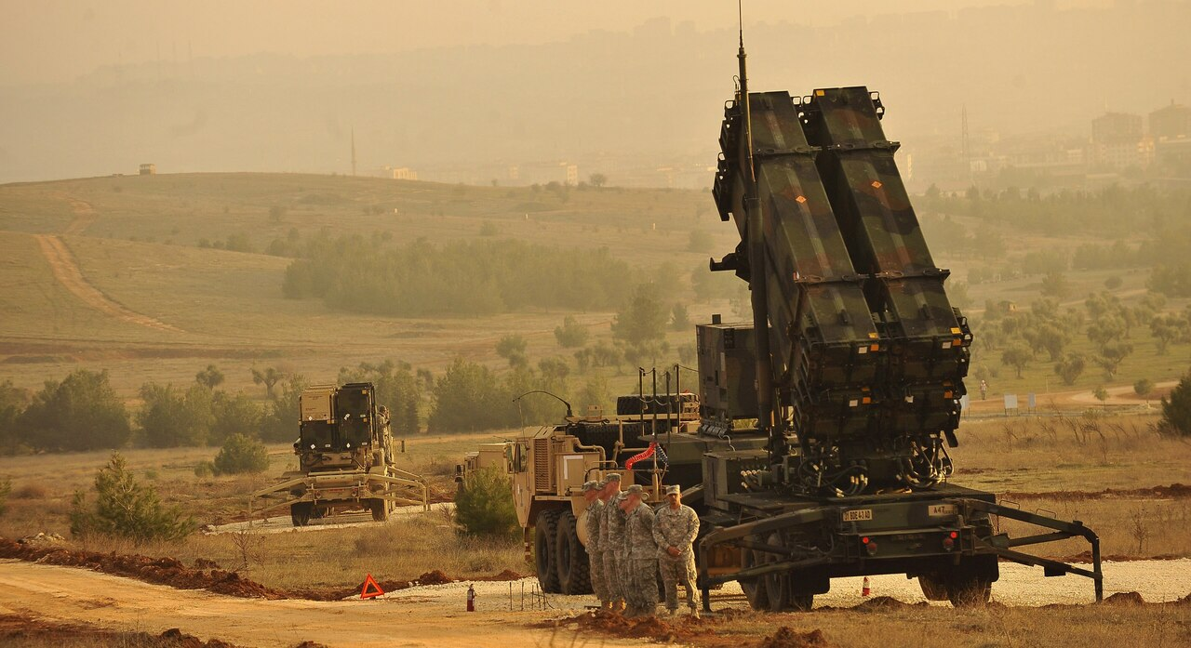
Boeing 737 MAX MCAS — канонический анти-паттерн критичной к безопасности автоматики
MCAS — Maneuvering Characteristics Augmentation System (система коррекции трима); FMEA / FTA — анализ режимов отказов / дерево отказов.
✗
Единая точка отказа
✗
Непрозрачность
Хронология крушений
Одна модель, один сенсор, одно решение.
Пилоты не знали о существовании MCAS, не было ручного выключения.
29 окт 2018
Lion Air 610
→ 189 погибших
✗
Софт лечит железо
✗
Анализ FMEA / FTA не пройден
10 мар 2019
Ethiopian Airlines 302
→ 157 погибших
MCAS компенсировал физическую особенность планера.
Единая точка отказа должна быть поймана на этапе анализа отказов.
→ 346 погибших всего
20 мес. остановки в США
Patriot — параллельный урок (IFF не ответил)
2003 (RAF Tornado + ВМС США F/A-18) + 2024 (украинский F-16). IFF — Identification Friend or Foe. Склонность доверять автомату.
Источники: PMC 2020 · ThinkReliability 2019 · Trenchart 2018 · SOFREP 2003
Notes:
Первый и канонический провал Act — Boeing 737 MAX MCAS. Два крушения: Lion Air 610 (29 октября 2018, 189 KIA) и Ethiopian Airlines 302 (10 марта 2019, 157 KIA). Суммарно 346 погибших. 20-месячная остановка эксплуатации в США; международная un-grounding до 2022.
Что произошло. Boeing 737 MAX получил большие двигатели, что сместило аэродинамический центр. Решение Boeing — программное: MCAS, автоматически корректирующая trim вниз. MCAS активировался по одному AoA-сенсору, без резервирования. Когда сенсор давал ложное показание, пилот не мог override — не было ни тренировок, ни понимания, что система делает.
Строго говоря, MCAS — не AI: это classical control с if-then логикой. Но pedagogically — canonical anti-pattern для всех safety-critical AI.
Уроки. Один: redundancy — никогда не делать safety-critical системы зависимыми от single sensor. Второй: transparency — operator должен знать, что система делает. Третий: SPOF analysis обязателен в FMEA/FTA. Четвёртый: software cannot solve hardware shortfalls.
Patriot mini-callback. Friendly fire 2003 (RAF Tornado + USN F/A-18C, оба сбиты собственными Patriot) и украинский F-16 2024. Automation bias: когда система «лучше человека» по статистике, операторы перестают активно мониторить. Mitigation — системный подход, не single ML upgrade.

Slide 25
4
Граница и регулирование
Где звено Act обрезано международным правом и государственной политикой
15 минут · L1–L5 + UN GGE + МККК + сдвиг Maven + HITL/HOOL/HOTL · целиком про границы
0. Открытие
1. Sense
2. Decide
3. Act
4. Граница
5. Сборка

Slide 26
Лестница автономии L1–L5: что делает ИИ / что делает человек / время на вмешательство
#
Уровень
ИИ / Человек
Пример 2026
Время вмешательства
L1
Помогающий
ИИ: выдаёт детекции · Человек: решает
Palantir MSS — обзор для аналитика
минуты — часы
L2
Полу-автомат
ИИ: рекомендует действие · Человек: авторизует
Saker Scout — захват цели
секунды
L3
Под надзором
ИИ: исполняет в заданных границах · Человек: следит
Anduril Fury — ведомый (CCA)
100–1000 мс
← L3↔L4 инженерный спор
L4
Авто-применение по правилам
ИИ: применяет по ROE (правилам открытия огня) · Человек: может вмешаться
Patriot auto, С-400 auto
<100 мс
L5
Полная LAWS
ИИ: применяет силу без человека · Человек: вне петли
Сейчас обсуждается, не развёрнуто
Нет — вне петли
← L4↔L5 спор о договоре
Когда L4-L5 — плохая идея: единая точка отказа (один сенсор, ROE с дырами в краевых случаях) → MCAS-паттерн в безопасностно-критичной области. Инженер обязан говорить «нет».
Инженерное правило: про конкретную систему говорите «L3 с границами шириной X», а не «автономная».
Notes:
Чтобы говорить о границе «где можно, где нельзя», нужна общая шкала. В индустрии используется лестница L1-L5 — концептуальный аналог SAE-уровней для cars. К 2026 году L1-L5 сложилась как наиболее цитируемая операциональная шкала.
Ключ — на каждом уровне явно сказано, что делает AI и что делает человек. Без этого «уровень» — пустое слово.
L1 Assistive — AI выдаёт information, человек решает. Palantir MSS. ms-to-intervention — минуты-часы. L2 Semi-auto — AI рекомендует, человек авторизует. Saker Scout. Секунды. L3 Supervised — AI executes в pre-authorised envelope, человек supervises. Anduril Fury. 100-1000 ms. L4 Pre-authorised — AI engages по pre-set ROE, человек может intervene но не required. Patriot auto, S-400 auto. <100 ms. L5 Full LAWS — AI executes lethal без human authorisation. Currently debated, not deployed.
Две границы. L3 ↔ L4 — место инженерного спора. Pre-authorisation envelope насколько узок? L4 ↔ L5 — место юридического спора в UN GGE. Даже Lavender формально требует human approval — 20-сек, — то есть формально L4-edge, не L5.
Студент должен уметь сказать про систему: «эта система L3, с envelope шириной X». Это профессиональный язык в этой области.

Slide 27
UN GGE on LAWS — три подряд резолюции; ICRC + Stop Killer Robots — давление НКО
UN GGE — хронология 2024–2025
Гражданское общество — давление
Нояб. 2024
Первый комитет UNGA
161 / 3 / 13
МККК (ICRC) — главное:
«Не оружейная система должна соответствовать международному гуманитарному праву — это люди, использующие её.»
Дек. 2024
Резолюция 79/62 пленумa
166 / 3 / 15
Сент. 2025
42 страны — общее заявление UN GGE
rolling text
Полный запрет МККК предлагает на:
Нояб. 2025
Третья подряд резолюция
164 / 6 / 7
• непредсказуемые автономные системы оружия
• оружие, применяющее силу против людей
Против в 2025:
Stop Killer Robots: 30 стран за полный запрет
Беларусь · Бурунди · КНДР · Израиль · Россия · США
Цифры: UN press ga12736 — 164/6/7; Stop Killer Robots — 156/5/8 (разная методика).
Коалиция 270 НКО из 70 стран — главный негосударственный игрок.
DoD Directive 3000.09 (2012, обнов. 2023)
Включая Австрию, Бразилию, Китай, Эквадор, Святой Престол, Мексику, Пакистан, Палестину, Венесуэлу.
Системы по умолчанию L1–L3, допуск для L4. Политика США требует HITL для применения силы.
Источники: SKR briefs 2024–2025 · UN press GA12736 · DoD 3000.09 · ICRC 2024 position · HRW 2020–2025.
Notes:
UN GGE on LAWS — основной международный форум переговоров по LAWS. Создан в 2016. За последние три года произошёл сдвиг от «обсуждаем» к «работаем над текстом».
Хронология. 5 ноября 2024 — Первый комитет UNGA: 161 за, 3 против, 13 воздержавшихся. Против — Беларусь, КНДР, Россия. 2 декабря 2024 — резолюция 79/62 на пленарном: 166 / 3 / 15. Сентябрь 2025 — UN GGE: 42 государства joint statement; rolling text объявлен достаточной основой. 6 ноября 2025 — Первый комитет, третья подряд: 164 / 6 / 7 по UN press; 156 / 5 / 8 по Stop Killer Robots. Против — Беларусь, Бурунди, КНДР, Израиль, Россия, и теперь США. Это значимый сдвиг.
DoD Directive 3000.09. Autonomy in Weapon Systems, 2012, updated 2023. US policy требует HITL для kinetic в большинстве сценариев. Системы по умолчанию в L1-L3, с явным waiver-процессом для L4. US не противник договора в принципе, но опасается жёстких ограничений.
Цель Генсека ООН — договор к 2026. Если ваша система проектируется на горизонте 5-10 лет, она почти наверняка будет работать в рамках какого-то ограничения.

Slide 28



Maven 2018 → замена вендоров → возврат больших ИИ-компаний 2024–2026
Эра 1: уход из Maven
Эра 2: замена вендоров
Эра 3: возврат ИИ-компаний
2018
2018–2025
2024–2026
• Март 2018: утечка Google
• Anduril — $14 млрд (авг. 2024) →
• Янв. 2024: OpenAI снимает запрет
• 4 000+ подписей · ~12 увольнений
• $30,5 млрд (июнь 2025)
• Нояб. 2024: Anthropic IL6 (поворот)
• Июнь 2018: Google не продлевает
• Scale, Palantir, Helsing — растут
• Сент. 2025: Google возвращается
Личная этика ≠ отраслевое регулирование. Только государственный закон или договор могут заблокировать применение на уровне отрасли.
Источники: TechPolicy Press 2018 · Intercept 2024 · BusinessWire 2024 · CNBC 2025
Notes:
С 2018 по 2026 произошёл сдвиг в позиции big-tech AI labs относительно оборонной работы. Короткая, но критически важная нарративная арка.
Эра 1 — Maven walkout 2018. Google leak март 2018: помогает Пентагону. 4 000+ подписей; ~12 резигнаций; staged walkouts. К июню 2018 Google не продлевает контракт.
Эра 2 — vendor replacement 2018-2024. Anduril, Palantir, Scale, Helsing набирают вес. Маркетинговая позиция — «patriotic alternative». Anduril оценен в $30,5B; Palantir — $60B капитализация.
Эра 3 — big-tech возврат 2024-2025. Январь 2024 — OpenAI тихо удалил ban на military use. Ноябрь 2024 — Anthropic-Palantir-AWS, Claude IL6. Сентябрь 2025 — Google возвращается через Google Cloud.
Урок 1. Personal ethics не равно industry regulation. Внутренние этические policy одной фирмы не блокируют adoption military-AI на indust-level — только legal regulation может. Урок 2. «Не работать на DoD» теперь редкая роскошь. Студент 2026 года столкнётся с этим выбором и должен решать его осознанно.
Между Maven walkout и Anthropic IL6 — всего 6 лет, и AI-индустрия прошла полный цикл от «отказа как принцип» до «военные контракты — критический revenue stream».

Slide 29
HITL / HOOL / HOTL — триада. Граница HOOL → HOTL = инженерное решение
HITL
HOOL
HOTL
Человек В петле
Человек НАД петлёй
Человек ВНЕ петли
петля
петля
петля
Человек в КАЖДОЙ точке решения
Человек НАБЛЮДАЕТ
Человек ВНЕ цикла исполнения
ИИ не действует без явной авторизации
Может вмешаться, но не обязан
Нет вмешательства в реальном времени
L1–L5: L1, L2
L1–L5: L3, L4
L1–L5: L5
• Palantir MSS — аналитик
• Fury — пилотируемый ведущий
• Сейчас в стадии договоров
• Saker Scout — оператор
• Patriot — автоматический режим
• Не развёрнуто
Инженерный вывод: «сколько миллисекунд у оператора на вмешательство» — это формальная категоризация системы.
10 с = HOOL · 200 мс = формально HOOL, фактически HOTL · 5 мс = инженерно HOTL.
Notes:
Самая важная mental model этого раздела — триада уровней человеческого контроля. Та же лестница L1-L5, но взгляд с противоположной стороны: что делает не AI, а человек.
HITL — Human-In-The-Loop. Человек в каждой decision-point. AI не действует без явной authorisation. Mapping: L1, L2. Примеры: Palantir MSS, Saker Scout operator. HOOL — Human-On-The-Loop. Человек supervises, может intervene, но не required в каждой точке. Mapping: L3, L4. Fury CCA wingman, Patriot auto. HOTL — Human-Out-of-The-Loop. Человек вне execution-loop, нет real-time intervention. Mapping: L5.
Что важно для инженера. Граница HOOL → HOTL — это место, на которое заточены DoD Directive 3000.09 + UN GGE + ICRC. Граница формально определяется engineering decision: сколько ms у оператора на intervention. 10 секунд — HOOL. 200 мс — формально HOOL, фактически HOTL. 5 мс — инженерно HOTL.
Engineering takeaway. «Сколько ms на intervention» — формальная категоризация системы с правовыми последствиями. Ответ должен быть зафиксирован в системных требованиях, не в маркетинге.
Mitigation: calibrated uncertainty, abstention pathways, structured outputs, mandatory human gates для kinetic. Связь с провалами: Lavender — вырожденный HITL (20 сек → HOTL); MCAS — отсутствие meaningful override.

Slide 30



Россия против UN LAWS — инженер делает свой выбор внутри рамок
Голосования по UN LAWS
Что делает инженер
Ноябрь 2024
161 / 3 / 13
1. Знать ландшафт
UN GGE, МККК, голоса UNGA, DoD 3000.09 — базовая профессиональная грамотность.
Против: Беларусь · КНДР · Россия
2. Знать инженерные определения
Ноябрь 2025
164 / 6 / 7
HITL / HOOL / HOTL и L1–L5 применимы одинаково независимо от политического выбора страны.
Против: + Бурунди · Израиль · США
3. Делать осознанный выбор
Гражданское двойное / оборона L1–L2 / оборона L3–L4 — каждый правомерный, но РАЗНЫЙ.
Россия — в позиции «против» с 2018. Лагерь «против» в 2025 — больше 3 стран, политически разнообразен
В этой области инженер не остаётся нейтральным — он внутри рамок. Профессионализм — насколько осознанно их чувствует
Notes:
Геополитический контекст для российского студента-инженера. Россия — одна из стран против резолюций UN LAWS. Ноябрь 2024: 161/3/13; против — Беларусь, КНДР, Россия. Ноябрь 2025: 164/6/7; против — Беларусь, Бурунди, КНДР, Израиль, Россия, США. Россия в позиции «против» с 2018. Лагерь «против» в 2025 — больше 3 стран, состав политически разнообразен.
Мы не предписываем студенту политическую позицию — это его выбор. Но обязаны дать ландшафт.
Первое — знать ландшафт. UN GGE, ICRC, голоса UNGA, DoD Directive — базовая профессиональная грамотность, как FAR для civil aviation engineer. Второе — знать, что критерии HITL/HOOL/HOTL и L1-L5 применимы независимо от geopolitical alignment. Engineering design определяется одинаково. Третье — делать осознанный выбор. Можно работать в гражданском dual-use, в обороне L1-L2, в обороне L3-L4. Каждый — правомерный, но разный.
Это мысль, которую хотим донести: в этой области инженер не остаётся нейтральным — он внутри рамок, и профессионализм проявляется в том, насколько осознанно он эти рамки чувствует.
Критерий 7, cross-cutting. Граница HOOL → HOTL — treaty-territory, не engineering. Когда проектируете систему рядом с этой границей, выходите за рамки чистой инженерии в зону международного права.

Slide 31
5
Сборка: критерии, карьера, чтение, замыкание
Семь критериев, карьерный угол, чтение, замыкание
6 минут · 7 критериев · 5 профилей · 5 источников · замыкание к OODA-цепи
0. Открытие
1. Sense
2. Decide
3. Act
4. Граница
5. Сборка

Slide 32
Семь критериев «когда AI — плохая идея». Рабочая матрица.
#
Звено
Критерий
Иллюстрация
1
Sense
Редкий домен или сдвиг распределения
Атаки на SAR-классификатор · новые цели
2
Sense
Один сенсор без резервирования
F-35 ALIS без HITL для допуска полётов
3
Decide
Редкие случаи с низкой уверенностью модели
Планирование под новые правила открытия огня
4
Decide
Жизнь и смерть без реального HITL
Lavender — канонический контрпример
5
Act
Автономия не нужна, человек медленнее
737 MAX MCAS — «решение не было нужно»
6
Act
Готовый сенсор дешевле и надёжнее ML
Резервирование AoA на 737 MAX
7
Cross-cutting
Граница HOOL → HOTL = территория договоров
LAWS · UN GGE
Главное в матрице — она ИНСТРУМЕНТ. Один срабатывает → перепроектирование; несколько → пересмотр подхода
Notes:
Соберём в одну матрицу все шесть критериев плюс один cross-cutting — итого семь критериев «когда не AI» для аэрокосмической и оборонной области.
В Sense — два. Первый: low-data domain или distribution shift. Иллюстрация — adversarial SAR ATR. Второй: high-stakes single-sensor без избыточности. Иллюстрация — F-35 ALIS без HITL.
В Decide — два. Третий: long-tail edge cases с low ML confidence — нужна abstention. Четвёртый: high-stakes life-and-death без HITL. Канонический контрпример — Lavender.
В Act — два. Пятый: автономия не нужна, человек медленнее. Канонический пример — 737 MAX MCAS как «решение проблемы, которой не было». Шестой: COTS sensor дешевле и надёжнее.
Один cross-cutting, седьмой: граница HOOL → HOTL — это treaty-territory, не engineering. Это про LAWS и UN GGE.
Главное в матрице — она инструмент. Прогоните предлагаемое AI-решение через эти семь критериев. Если хоть один срабатывает — это не «нельзя», это «нужен redesign». Если несколько — пересмотр фундаментального подхода. Эта матрица — не догма; она работает в 2026 с теми данными, которые есть. Рабочий инструмент.

Slide 33



Дальнейший путь — 5 профилей × 3 контура × 5 источников
Пять инженерных профилей:
Пять источников для дальнейшего чтения:
Компьютерное зрение / DL
1. Scharre, «Army of None» (2018)
базовая книга по LAWS — на русском есть перевод
Спутниковая аналитика, distance perception
2. CSIS / Bondar (апрель 2026)
разбор российской экосистемы дронов с ИИ
ML / обучение с подкреплением
Autonomous platforms, рои дронов
3. Abraham, +972 (2024)
первичная публикация по Lavender
Встраиваемые системы / edge
ML на спутнике, на дроне, на борту
4. ICRC Position Paper (2024)
главный негосударственный документ
Инженерия безопасности
5. Stop Killer Robots briefs 2025
сводки по UN GGE и UNGA
DO-178C / ARP4754A, FMEA / FTA, резервирование
Этика / политика
Процесс UN GGE, политика ИИ в компаниях
Три контура работы:
Российский dual-use
Глобальный контур
Гражданский без оборонной нагрузки
Cognitive Pilot · VisionLabs · ТЕРРА ТЕХ · СКАНЭКС
Boeing · Airbus · NASA · Anduril · Palantir · Helsing
Wisk Aero · Joby · Maxar · Planet · BlackSky
Все 104 источника главы — в разделе «Источники» chapter.md. Выбор есть — он не сводится к «либо военная индустрия, либо ничего».
Notes:
Без агитации — где в этой области реальные карьерные пути и куда идти за более глубоким пониманием.
Пять инженерных профилей. Специалист по компьютерному зрению и глубокому обучению — спутниковая аналитика (Maxar, BlackSky), оборонное ML (Palantir, Helsing), восприятие для дронов (Shield AI). Специалист по ML и обучению с подкреплением — автономные платформы (CCA), рои дронов, генеративный дизайн для аэрокосмических компонентов. Специалист по встраиваемым системам и edge-вычислениям — ML на орбите, автономия дрона, инференс на самом объекте. Системный инженер безопасности — сертификация по DO-178C и ARP4754A, FMEA и FTA, проектирование резервирования. Этика и политика — процесс UN GGE, инженерное взаимодействие с МККК, политика ИИ в организациях.
Три контура работы. Российский dual-use: Cognitive Pilot, VisionLabs (под санкциями), ТЕРРА ТЕХ, СКАНЭКС, СПУТНИКС. Глобальный контур: Boeing, Airbus, NASA, ESA, Lockheed, Northrop, RTX; Anduril, Palantir, Helsing, Shield AI, Scale. Гражданский без оборонной нагрузки: Wisk Aero, Joby Aviation, Maxar, Planet Labs, BlackSky.
Для тех, кто хочет идти дальше — пять ключевых источников. Книга Пола Скэра «Army of None» 2018 года — базовая книга по LAWS, доступна на русском. CSIS Bondar апрель 2026 — главный академический разбор российской экосистемы дронов. Abraham, +972 / Local Call 2024 — первичная публикация по Lavender. ICRC Position Paper 2024 — главный негосударственный документ. Stop Killer Robots briefs 2025 — регулярные сводки. Все 104 источника главы — в разделе «Источники» в chapter.md.
Главное — выбор есть, и он не сводится к «либо военная индустрия, либо ничего». Гражданская аэрокосмическая отрасль — полноценное профессиональное поле.

Slide 34
Цепь по-прежнему держит инженер
Гражданское ↔ Военное · те же стеки, два контура применения
Sense
Decide
Act
ИИ ускоряет → человек проверяет эталонной разметкой
ИИ ассистирует → человек удерживает право решения
ИИ исполняет в заданных границах → человек следит
(ALIS — где не сработало)
(Lavender — анти-пример)
(Fury — ведомый, не замена пилота)
Цепь по-прежнему держит инженер
ИИ — инструмент в инженерных руках, не автономный субъект. Профессионализм — умение сказать «да» и «нет».
Следующие лекции: 10 — энергетика; 11 — транспорт и логистика. Цепь Sense → Decide → Act работает везде, где есть инженерное решение и физический мир.
Notes:
Главная мысль, с которой мы хотим оставить студента: цепь по-прежнему держит инженер. AI вошёл в каждое звено, но он не заменил человека.
Он ускорил Sense — но Sense без человеческой проверки не работает: ALIS, GPS-spoofing. Он ускорил Decide — но Decide без real HITL превращается в Lavender. Он расширил Act — но Act без supervised pilots overhead не выходит из demo-stage: X-62A, Lancet rollback.
Те же CV/ML-pipelines, те же сенсорные стеки работают и в гражданской аэрокосмосе, и в обороне; инженер выбирает контур.
Это не значит, что AI «маленький» или «обманчивый». Это значит, что в high-stakes отрасли AI — это инструмент в инженерных руках, а не автономный субъект. Профессионализм инженера в этой области — это умение сказать «да» там, где AI действительно даёт измеримое преимущество, и умение сказать «нет» там, где AI создаёт риск, который не закрывается одной моделью.
Курс продолжается. В Лекции 10 — энергетика; в Лекции 11 — транспорт и логистика. И в каждой из них вы будете узнавать паттерны из этой главы — потому что цепь Sense → Decide → Act работает везде.
Спасибо. Дальше — Q&A.

Slide 35

Q&A?
Backup prompts (на случай, если зал молчит):
Почему США, Россия и Китай не подписывают LAWS-договор?
+972 преувеличил про Lavender?
Куда идти работать без оборонной нагрузки?
Notes:
Открываем Q&A. У меня в запасе три типичных вопроса, которые могут возникнуть.
Первый — про политический ландшафт. «Если ICRC и UN GGE так озабочены LAWS, почему США, Россия и Китай не подписывают договор?» Три причины. Военная — каждая инвестирует в автономию как стратегическое преимущество. Дипломатическая — в UN GGE нет single agreed determination LAWS. Техническая — даже если договор подписан, как проверить?
Второй — критический. «Lavender обсуждается с осуждением. А что насчёт критики +972 — может, они преувеличили?» ЦАХАЛ официально опровергает. Сторона +972 опирается на 6 IDF intelligence officers. Independent reproducibility невозможна. Но ICRC и Lieber Institute разобрали кейс и нашли его серьёзным. Даже при максимально консервативной оценке — серьёзный кейс. Мы делаем engineering judgment на pattern «accuracy% as wrong metric» — pattern не зависит от того, кто делал ошибку.
Третий — практический. «Куда идти работать без оборонной нагрузки?» Три направления: гражданская спутниковая аналитика (ТЕРРА ТЕХ, СКАНЭКС в РФ; Maxar, Planet в мире); гражданская авиация (Боинг, Airbus, eVTOL); гражданский dual-use транспорт (Cognitive Pilot, eVTOL).
Открыт для ваших вопросов.

